Slide 1
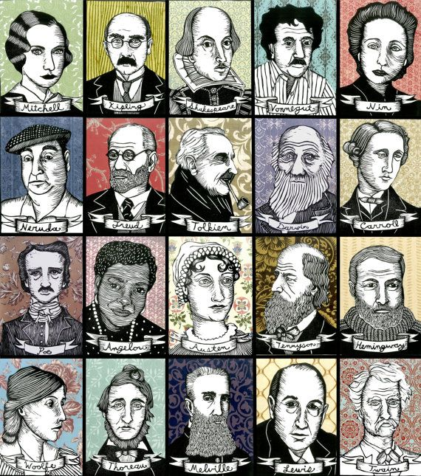
Frases Célebres para Usar em Aula

Slide 2
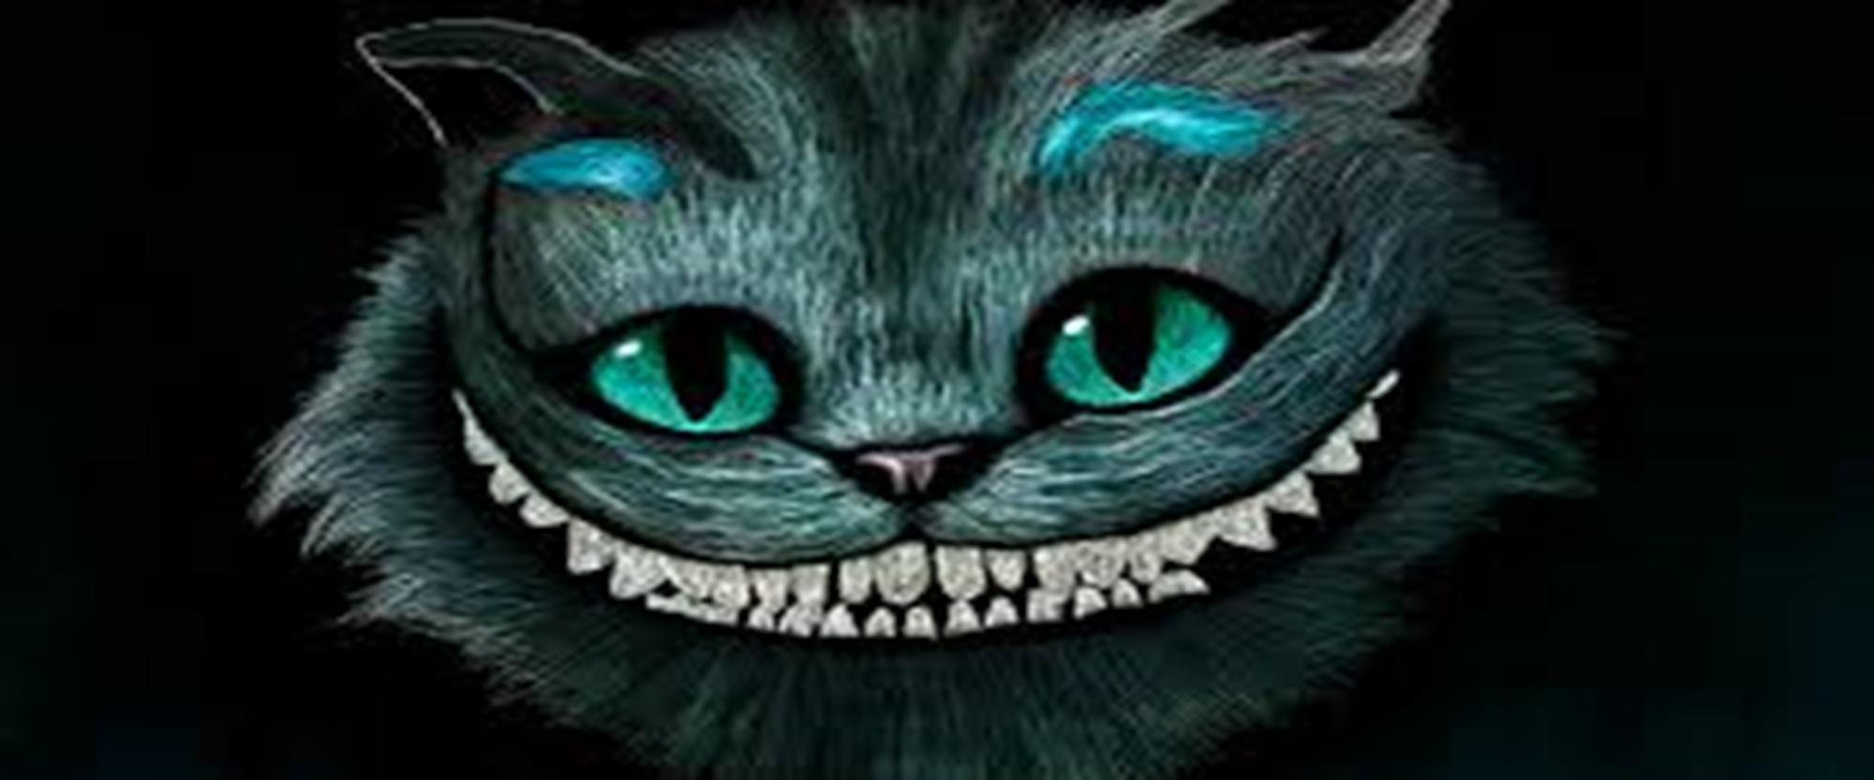
Alice: “Você pode me ajudar?”
Gato: “Sim, pois não”.
Alice: “Para onde vai esta estrada?”.
Gato: “Para onde você quer ir?”
Alice: “Eu não sei, estou perdida”.
Gato: “Para quem não sabe para onde vai, qualquer caminho serve”.
(“Alice no País das Maravilhas”, de Lewis Carroll)

Slide 3
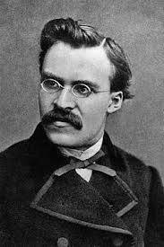
“Aquele que tem um porquê para viver pode suportar quase qualquer como”.
“O homem é uma corda estendida entre o animal e o super-homem - uma corda sobre um abismo”.
“O que não me mata me fortalece”.
“Torna-te aquilo que és”.
“Quando se olha muito tempo para um abismo, o abismo olha para você”.
(Friedrich Nietzsch)

Slide 4
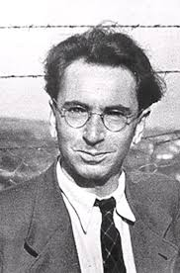
“Cada vez mais, as pessoas têm os meios para viver, mas não tem uma razão pela qual viver”.
“Se percebemos que a vida realmente tem um sentido, percebemos também que somos úteis uns aos outros. Ser um ser humano, é trabalhar por algo além de si mesmo”.
“A melhor forma de conseguir a realização pessoal é dedicarmo-nos a metas desinteressadas”.
“Se você não sabe qual é sua missão na vida, já tem uma: encontrá-la”.
(Viktor Frankl)

Slide 5

“Lamentar uma dor passada, no presente, é criar outra dor e sofrer novamente”.
“Chorar sobre as desgraças passadas é a maneira mais segura de atrair outras”.
(William Shakespeare. Otelo)

Slide 6

“Sabemos o que somos, mas não sabemos o que poderemos ser”.
(William Shakespeare. Hamlet)
“Os covardes morrem várias vezes antes da sua morte, mas o homem corajoso experimenta a morte apenas uma vez”.
(William Shakespeare. Júlio Cesar)

Slide 7
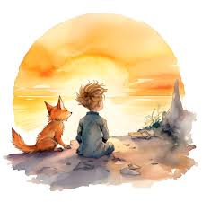
“Tu te tornas eternamente responsável por aquilo que cativas”.
“Cada um é responsável por aquilo que cativa”.
“Num mundo que se faz deserto, temos sede de encontrar um amigo”.
“Os homens não têm mais tempo de conhecer coisa alguma. Compram tudo prontinho na loja”.
(Antoine de Saint-Exupéry. O Pequeno Príncipe)

Slide 8

“Disse a flor para o pequeno príncipe: é preciso que eu suporte duas ou três larvas se quiser conhecer as borboletas”.
“Só se vê bem com o coração, o essencial é invisível aos olhos”.
(Antoine de Saint-Exupéry. O Pequeno Príncipe)

Slide 9
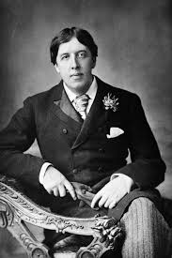
“Viver é a coisa mais rara do mundo. A maioria das pessoas apenas existe”.
(Oscar Wilde. A Alma do Homem Sob o Socialismo)
“A cada bela impressão que causamos, conquistamos um inimigo. Para ser popular é indispensável ser medíocre”.
(Oscar Wilde. O Retrato de Dorian Gray)
“Ser grande significa ser incompreendido”.
(Oscar Wilde)

Slide 10
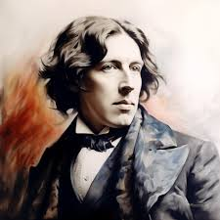
“Se soubéssemos quantas e quantas vezes as nossas palavras são mal interpretadas, haveria muito mais silêncio neste mundo”.
(Oscar Wilde)
“Aqueles que não fazem nada estão sempre dispostos a criticar os que fazem”.
(Oscar Wilde, citado em Zero Hora - Ano 49 - n° 17.222 - 1° de dezembro de 2012 – Já foi dito – pág. 48).

Slide 11
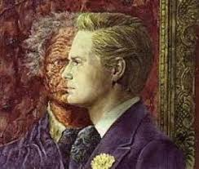
“Quando eu era jovem, pensava que o dinheiro era a coisa mais importante do mundo. Hoje, tenho certeza”.
(Oscar Wilde. Trecho adaptado de “O Retrato de Dorian Gray”)
“Neste mundo, há apenas duas tragédias: uma a de não satisfazermos os nossos desejos, e a outra a de os satisfazermos”.
(Oscar Wilde. O Leque de Lady Windermere).

Slide 12
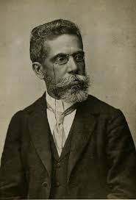
“A arte de viver consiste em tirar o maior bem do maior mal”.
(Machado de Assis. Iaiá Garcia).
“Esquecer é uma necessidade. A vida é uma lousa, em que o destino, para escrever um novo caso, precisa de apagar o caso escrito”.
(Machado de Assis. Verba Testamentária).
“Não se luta contra o destino; o melhor é deixar que nos pegue pelos cabelos e nos arraste até onde queira alçar-nos ou despenhar-nos”.
(Machado de Assis. Esaú e Jacó).

